Slide 1
VARIÁVEIS

Slide 2
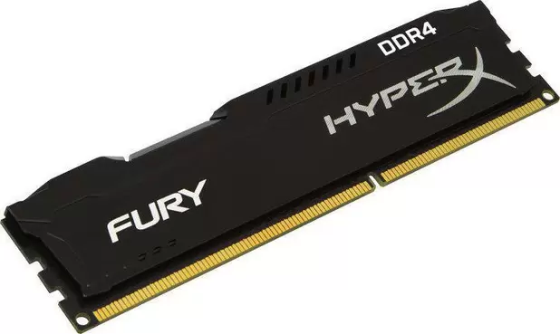
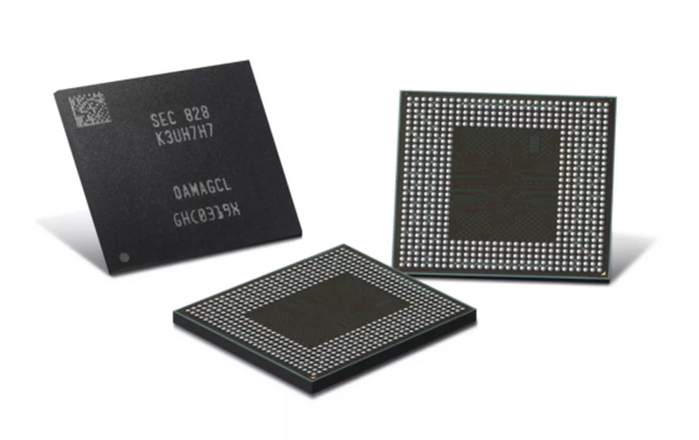
O que é uma variável?
É um espaço na memória do computador (RAM) que armazena um dado mutável durante a execução do algoritmo.

Slide 3
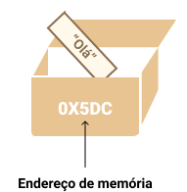
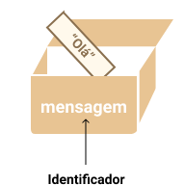
Como funciona?
Podemos pensar nas variáveis como caixas que armazenam os dados.

Slide 4
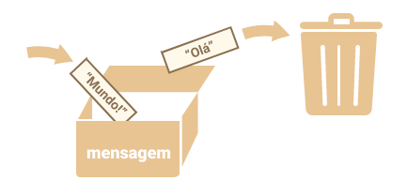
Como funciona?
Podemos pensar nas variáveis como caixas que armazenam os dados.

Slide 5
Tipos de Dados
Int
5
1
900719925474009900
O tipos primitivos de dados são:
str
int
float
bool
Str
“Olá”
‘Mundo’
“1234”
Float
1.5
20.3
13284.2134312
Bool
true
false

Slide 6
Prática...

